Slide 1
UNIVERSIDAD DE LAS FUERZAS ARMADAS - ESPE DEPARTAMENTO CIENCIAS DE LA VIDA Y DE LA AGRICULTURA CARRERA DE BIOTECNOLOGÍA
TRABAJO DE INTEGRACIÓN CURRICULAR PREVIO A LA OBTENCIÓN DEL TÍTULO DE INGENIERA EN BIOTECNOLOGÍA
“Inducción a células madre en segmentos de hoja de Origanum majorana L. utilizando tres concentraciones de citoquininas y auxinas”
Autor: Manjarrés Alomoto, Marcela Anahí
Director: Jadán Guerrero, Mónica Beatriz Ph. D.
Sangolquí, febrero de 2023

Slide 2
CONTENIDO
Introducción
Objetivos e hipótesis
Metodología
Resultados y Discusión
Conclusiones y Recomendaciones

Slide 3
Introducción
1

Slide 4
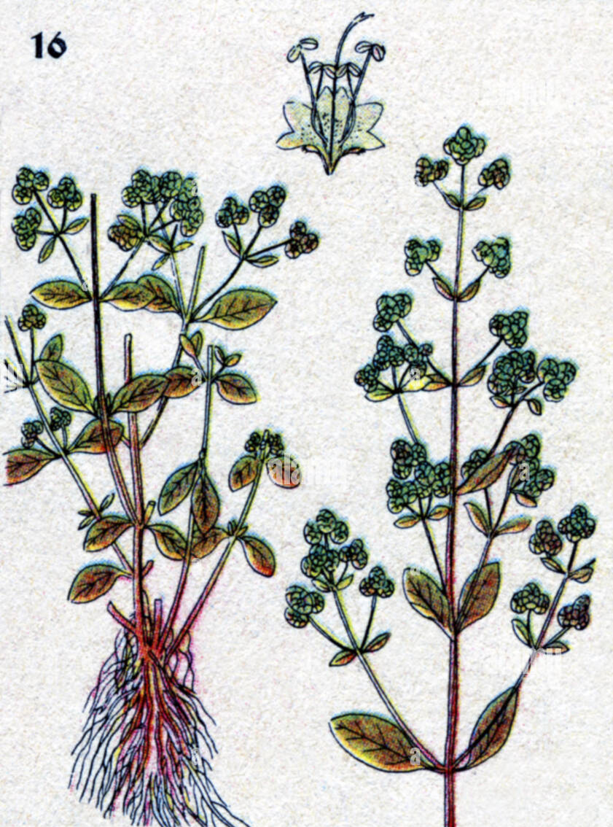
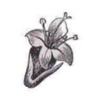
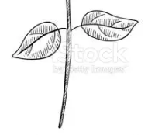
INTRODUCCIÓN
Origanum majorana L.
Taxonomía
Reino | Plantas
División | Tracheophyta
Clase | Magnoliopsida
Orden | Lamiales
Familia | Lamiaceae
Género | Origanum
Especie | Origanum majorana L.
(Wang et al., 2021; Zhiminaicela-Cabrera et al., 2020)
Notes:
Origanum majorana L, pertenece al género Origanum, que comprende plantas que se caracterizan por poseer una gran cantidad de aceites esenciales, además son parte de la familia Lamiaceae, a la cual pertenecen varias plantas aromáticass como la menta y el romero. La mejorana, es una planta tipo arbusto, con tallos erectos, casi leñosos, este tallo se encuentra ramificado formando una mata de 30 a 50 cm. Sus hojas son opuestas, ovales y pecioladas, además, presenta una inflorescencia que consta de pequeñas flores agrupadas en el eje principal.

Slide 5
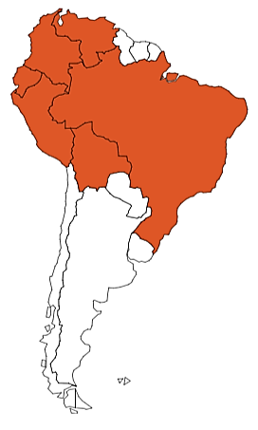
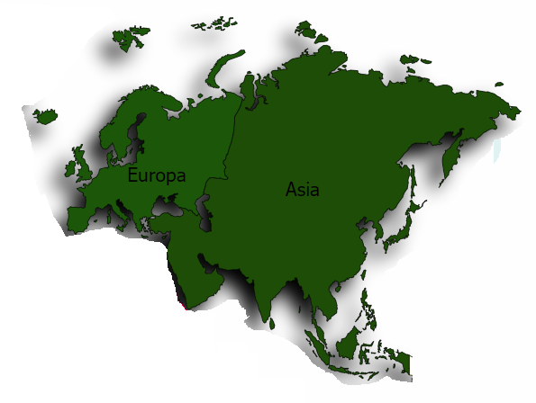
INTRODUCCIÓN
Origanum majorana L.
Países de América latina donde se cultiva la mejorana
Continentes de origen de la mejorana
(GBIF, 2021)

Slide 6
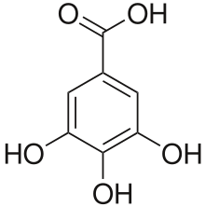
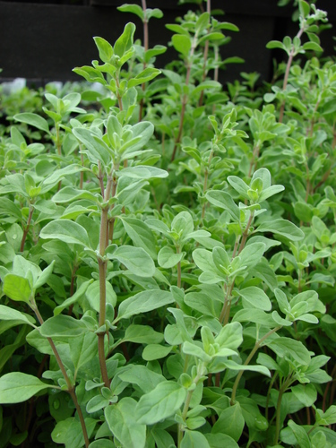
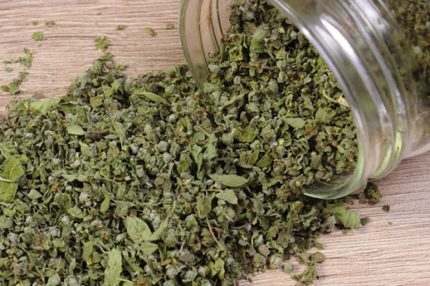
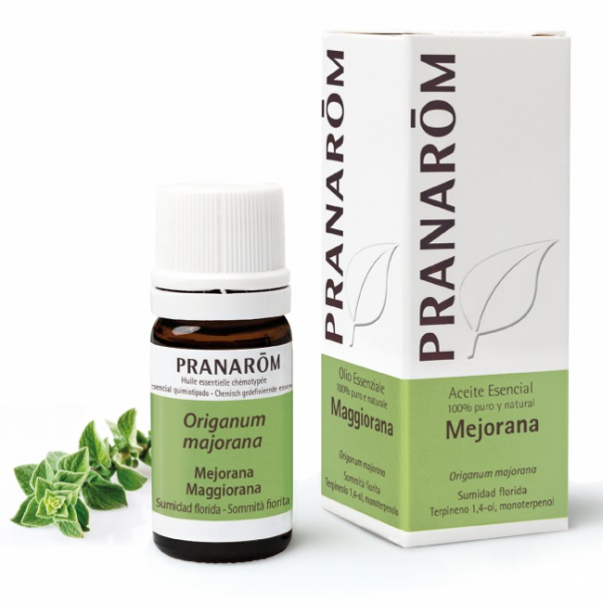
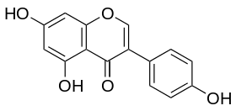
INTRODUCCIÓN
Usos y propiedades
(Wang et al., 2021; Zhiminaicela-Cabrera et al., 2020)
Notes:
composición química rica en, ácidos fenólicos, flavonoides, taninos, hidroquinonas, polifenoles, algunos de estos brindan propiedades antioxidantes, y también contiene terpineol, careno y canfeno que son conocidos por sus efectos antibacteriales. Se ha demostrado que la mejorana tiene capacidades antioxidantes, antivirales, posee efectos paliativos, antiespasmódicos, y una capacidad de sedar el sistema nervioso.
Carvacrol picante

Slide 7
INTRODUCCIÓN
Cultivo in vitro
6-BAP
2,4-D
Hoja seccionada
Planta madre
Introducción
Formación de Callo
Planta in vitro
(Perea, 2009; Levitus et al., 2010)
Notes:
El cultivo in vitro se puede definir como un conjunto de técnicas que permiten que un explante vegetal se cultive asépticamente en un medio artificial que tiene una composición química definida. Se realiza tomando una porción de una planta (hoja, tallo, semilla, etc) y colocándola en un medio nutritivo estéril donde se van a regenerar una o varias plantas. Este cultivo se va a incubar bajo condiciones de luz, temperatura, controladas, esto sumado al control de propiedades fisicoquímicas y nutricionales permiten que se desarrolle el explante en una masa celular amorfa que se denomina callo.
La callogénesis o la inducción a células madre es una de las técnicas de cultivo de células vegetales más comunes, el cultivo de callos, va a permtir un mantenimiento a largo plazo de las líneas de células vegetales, y proporcionan al investigador una fuente nueva de material vegetal sin necesidad de seguir explotando la materia prima, para generar callo, se utilizan reguladores de crecimiento que son moléculas especializadas que comunican a regiones determinadas de la planta, que acciones tomar, como, por ejemplo, que se forme una hoja, o una flor. Entre los principales grupos de estos reguladores encontramos las auxinas, giberelinas, citoquininas y etileno. Dentro de esta investigación se uitilizan citoquininas y auxinas, las citoquininas se caracterizan por regular la división celular, la fotosíntesis, la senescencia y el desarrollo de cloroplastos, dentro de estas se encuentra la 6-Bencilaminopurina (6-BAP) que es una citoquinina sintética de primera generación, la cual se caracteriza por inducir el crecimiento y desarrollo de las plantas estimulando la división celular. Las auxinas por otro lado, son hormonas que tienen un punto de acción a nivel celular, en los procesos de división, elongación y diferenciación celular. Dentro de ellas se encuentra el ácido 2,4-diclorofenoxiacético (2,4-D) el cual estimula la división celular e influye en la regulación del ciclo celular.

Slide 8
Objetivos
2

Slide 9
Objetivo General
Inducir células madre en segmentos de hoja de Origanum majorana L., utilizando 3 concentraciones de citoquininas y auxinas.

Slide 10
Objetivos Específicos
Estandarizar un protocolo de desinfección en hojas de Origanum majorana L. para la obtención de células madre y su conservación en el banco de germoplasma de la Universidad de las Fuerzas Armadas ESPE, utilizando cultivo in vitro, en la provincia de Pichincha.
Optimizar un medio de cultivo para la inducción a células madre de Origanum majorana L. y su conservación en el banco de germoplasma de la Universidad de las Fuerzas Armadas ESPE en la provincia de Pichincha.
Inducir a la formación de células madre de Origanum majorana L. utilizando 3 concentraciones de 6-Bencilaminopurina (6-BAP) y 2,4-Diclorofenoxiacético (2,4-D) en la provincia de Pichincha.

Slide 11
Hipótesis
Las citoquininas y auxinas inducen a la formación de células madre en segmentos de hojas de Origanum majorana L.

Slide 12
Metodología
3

Slide 13
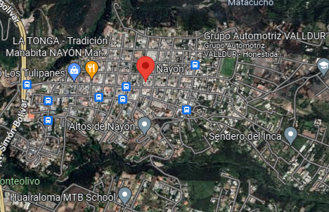
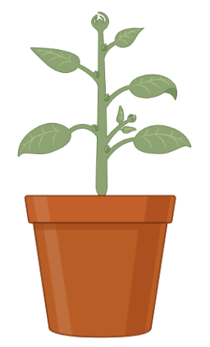
Metodología
Fase de campo
Sector de Nayón donde se obtuvieron las plantas de mejorana
Seccionamiento de la planta

Slide 14
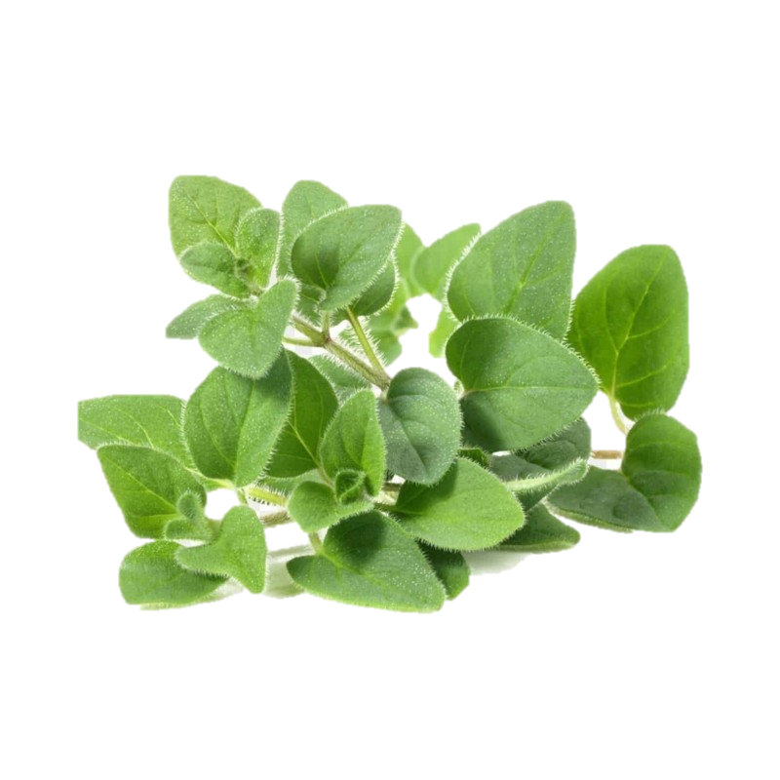
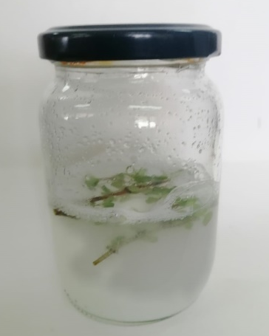
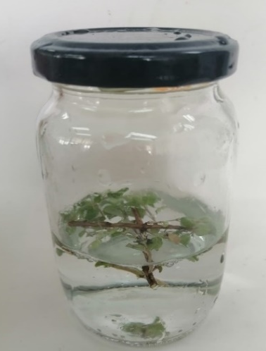
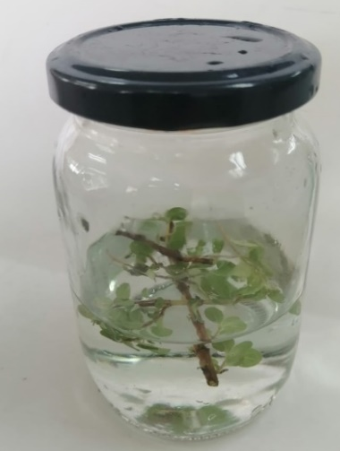
Metodología
Fase de laboratorio
Hojas de Origanum majorana L.
Detergente 2% + Tween 20
Etanol 70%
Hipoclorito de sodio + Tween 20

Slide 15
Metodología
Fase de laboratorio
Tratamientos de desinfección
Detergente 2% + Tween 20 (3 min); Etanol 70% (1 min).
Tratamiento | Concentración de NaClO (%V/V) | Tiempo (min)
T0 | - | -
T1 | 1 | 5
T2 | 2
T3 | 3
Variables de respuesta
Contaminación por hongo o bacteria
Viabilidad

Slide 16
Metodología
Optimización del medio de cultivo
Medio de cultivo | Sacarosa Comercial g/L
MS completo | 30
MS ½ | 15
Variables de respuesta
Viabilidad de los explantes
No viabilidad(Necrosamiento)

Slide 17
Metodología
Inducción a células madre
Tratamientos de inducción a células madre
Tratamiento | Reguladores de Crecimiento
 | 2,4-D (mg/L) | 6-BAP (mg/L)
T0 | 0 | 0
T1 | 1 | 0,12
T2 | 2 | 0,23
T3 | 3 | 0,35
Variables de respuesta
Presencia de callo

Slide 18
Resultados y Discusión
4

Slide 19
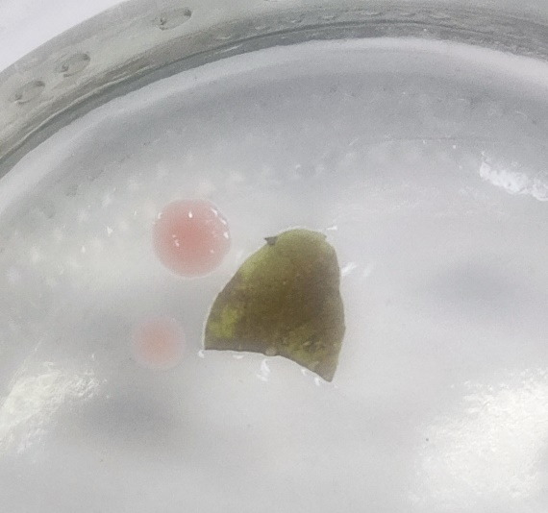
Resultados y discusión
Desinfección
A
B
Contaminación por bacterias (A) y hongos (B) en hojas de O. majorana L. a los 14 días de cultivo
(Cassells & Doyle-Prestwich, 2009; Sánchez et al., 2006; Korkor et al., 2017; Iyer & Pai, 2000)

Slide 20
Resultados y discusión
Evaluación de medio de cultivo
A
B
A) Hoja viable, B) Hoja necrosada
(Novoa et al., 2018; Roca & Mroginski, 1993; Castillo et al., 2019)

Slide 21
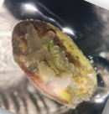
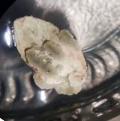
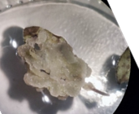
Resultados y discusión
Inducción a células madre
Proceso de inducción a células madre in vitro a partir de hojas de O. majorana en el transcurso de 28 días.
(Devasigamani & Kuppan, 2013; Korkor et al., 2017; Van Staden et al., 2006; Córdova et al., 2014)

Slide 22
Resultados y discusión
Inducción a células madre
A
B
A) Callo formado a partir de una hoja verde, B) Callo formado a partir de una hoja oxidada
(Van Staden et al., 2006; Córdova et al., 2014; Azofelia, 2009)

Slide 23
Conclusiones
5

Slide 24
Conclusiones
Se logró establecer un protocolo de desinfección correspondiente al Tratamiento 3 (detergente 2%, etanol 70% e hipoclorito de sodio 3%) que permitió que el 98% de los explantes introducidos no presenten ningún tipo de contaminación y sean viables para una posterior etapa de inducción a células madre.
Se determinó que el medio de cultivo MS a su concentración completa, permite una viabilidad de 88,3% en comparación con el 16,67% de viabilidad en el medio de cultivo MS ½, el cual presenta necrosamiento.
Se definió que el tratamiento 2 que corresponde al medio de cultivo MS suplementado con 2 mg/L de 2,4-D y 0,23 mg/L de 6-BAP indujo a una mayor cantidad de células madre (33%) que los otros tratamientos, por lo que se estableció a éste como el mejor.
Se observó que la oxidación en hojas de Origanum majorana L. no afecta en la viabilidad del explante para poder inducir células madre.

Slide 25
Recomendaciones
6

Slide 26
Recomendaciones
Se recomienda realizar más estudios en donde se evalúe los efectos positivos y negativos de aumentar la concentración de citoquininas en la inducción de células madre en hojas de Origanum majorana L.
Realizar análisis de los principios activos que se encuentren en el callo originado a partir de hojas de mejorana (Origanum majorana L.)
Establecer suspensiones celulares para verificar la cantidad de metabolitos secundarios que puedan estar presentes en la suspensión
Determinar si existen diferencias entre los compuestos que presentan los callos formados en hojas oxidadas y los que se formaron en hojas verdes.

Slide 27
AGRADECIMIENTOS
Mónica Jadán, Ph.D.
Directora del Proyecto de Investigación
Mgtr. Andrea Ortega
Técnica del Laboratorio de Cultivo de Tejidos
Tesistas y pasantes
Laboratorio de cultivo de tejidos vegetales
Familia
Amigas y Amigos

